Slide 1


TRƯỜNG CAO ĐẲNG LÝ TỰ TRỌNG TP. HỒ CHÍ MINH
BẬC TRUNG CẤP CHUYÊN NGHIỆP
GV: ĐẶNG THỊ KiẾN TRÚC

Slide 2
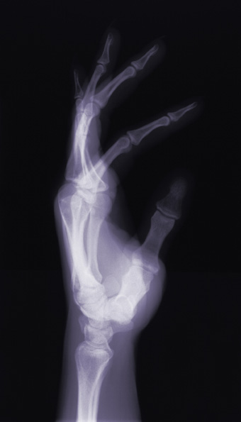
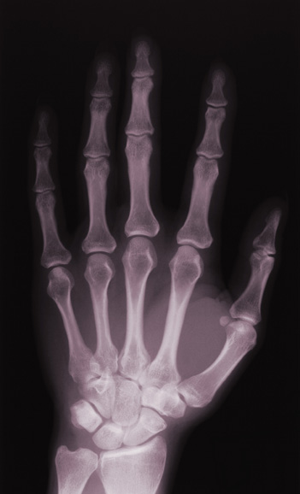
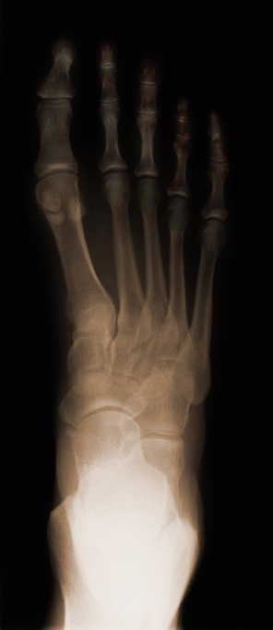
Hình ảnh này được chụp bằng cách nào ?

Slide 3


TIA X
Ai là người phát hiện tia X?

Slide 4
1. Tia X được phát hiện như thế nào
Khi một chùm tia catôt (tức là một chùm electron) có năng lượng lớn đập vào một vật rắn thì vật đó phát ra bức xạ không trông thấy gọi là tia X (hay tia Rơn-ghen)
K
A
- +

Slide 5
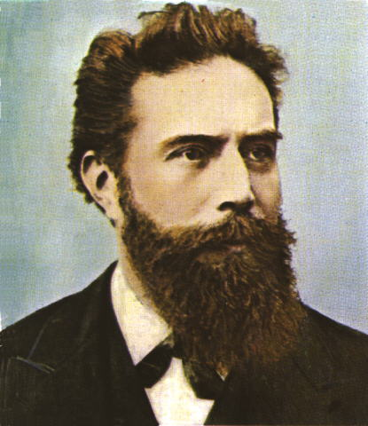
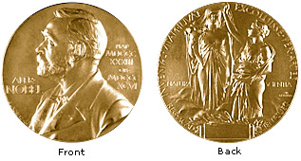
Nhaø Vaät Lí ngöôøi Ñöùc (1845- 1923)
Ñaõ tìm ra tia Rônghen (cuõng goïi laø tia X). Giaûi thöôûng Nobel 1901
Wihelm Conrad Roentgen
Notes:
Là người đoạt giải Nobel Vật lí đầu tiên.

Slide 6
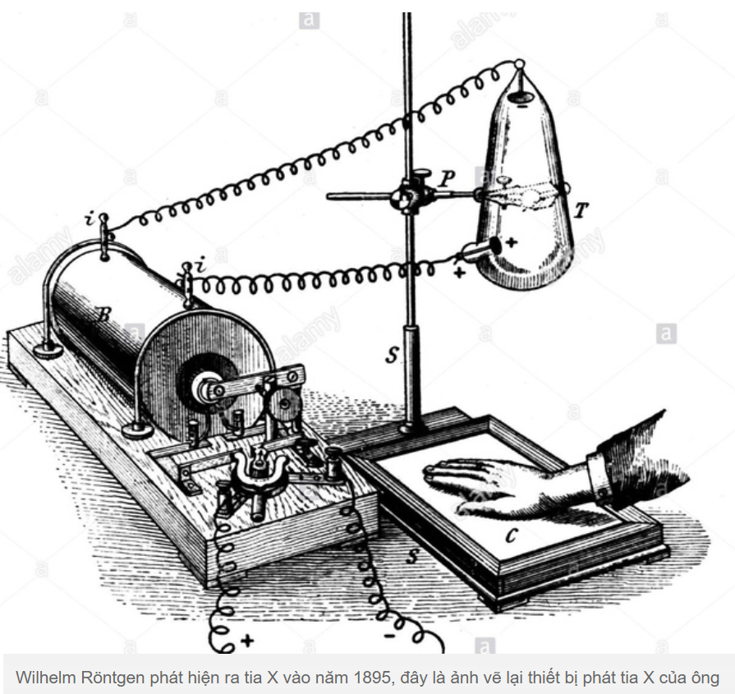
http://genk.vn/xa-tri-ung-thu-la-gi-dau-la-phuong-phap-xa-tri-tien-tien-nhat-the-gioi-hien-tai-20170529181011822.chn
Notes:
(hình ảnh nên đưa đường dẫn để tập HS thói quen trích dẫn tài liệu tham khảo)

Slide 7

2. Cách tạo ra tia X
Tia X được tạo ra bằng cách nào?
Notes:
Coolidge

Slide 8
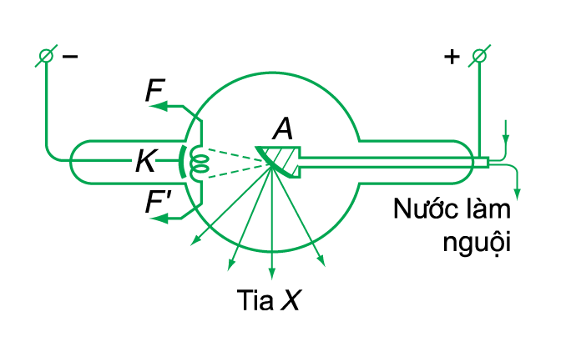
Cấu tạo:
Ống Cu-lít-giơ là một ống thuỷ tinh, bên trong là chân không. Áp suất bên trong ống khoảng 10⁻³ mmHg. Gồm:
- Một dây nung bằng vonfam FF’ dùng làm nguồn electrôn. FF’ được nung nóng bởi một dòng điện.
- Một catốt K bằng kim loại, hình chỏm cầu.
- Một anốt A bằng kim loại có khối lượng nguyên tử lớn, điểm nóng chảy cao và được làm nguội bằng một dòng nước khi ống hoạt động.
- Hiệu điện thế giữa anốt và catốt khoảng vài chục KV.

Slide 9
Hoạt động:
220V
F
∼
F’
F
A
K
Nước làm nguôị
F’
Tia X
Ống Cu-lít-giơ

Slide 10
Hoạt động:
Đặt vào giữa anốt và catốt một hiệu điện thế (khoảng vài chục kV) thì electron bứt ra từ catốt được tăng tốc trong điện trường mạnh đến đập vào A làm A phát ra tia X.

Slide 11
Vậy tia X có bản chất và những tính chất nào?

Slide 12
3. Bản chất và Tính chất của tia X
a. Bản chất:
Tia X ( Tia Rơn- ghen ) là bức xạ điện từ có bước sóng từ 10⁻¹¹m đến 10⁻⁸ m
b. Tính chất:
* Tia X có khả năng đâm xuyên. Tia X có bước sóng càng nhỏ thì khả năng đâm xuyên càng lớn .
* Tia X có tác dụng làm phát quang nhiều chất
* Tia X làm ion hóa không khí
* Tia X có tác dụng sinh lý mạnh: diệt khuẩn, diệt tế bào …
* Tia X làm đen kính ảnh

Slide 13
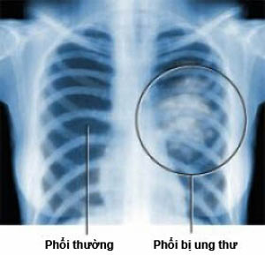
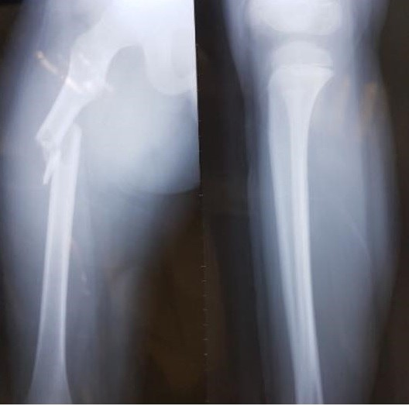
3. Bản chất và Tính chất của tia X
c. Ứng dụng:
- Làm đen kính ảnh => chụp điện.
Xương của em Trần Chí Kiên hs Trường tiểu học Nam Trung Yên bị gãy.
Notes:
GV: Hình ảnh phổi khi hít khói bụi ngoài đường hay nơi làm việc, khói thuốc lá dẫn đến bị ung thư
(í này dùng để tuyên truyền về vệ sinh lao động và phòng chống thuốc lá)

Slide 14
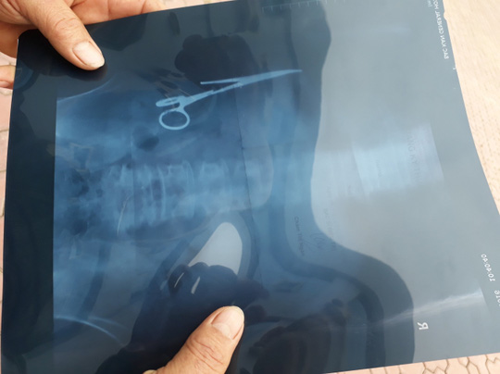
3. Bản chất và Tính chất của tia X
c. Ứng dụng:
Ngày 27/12/2016, ông Ma Văn Nhật (54 tuổi, trú tại xã Bình Trung, huyện Chợ Đồn, tỉnh Bắc Kạn) chụp X-quang phát hiện trong ổ bụng 1 chiếc kéo chuyên dùng trong khi mổ của ngành y.

Slide 15
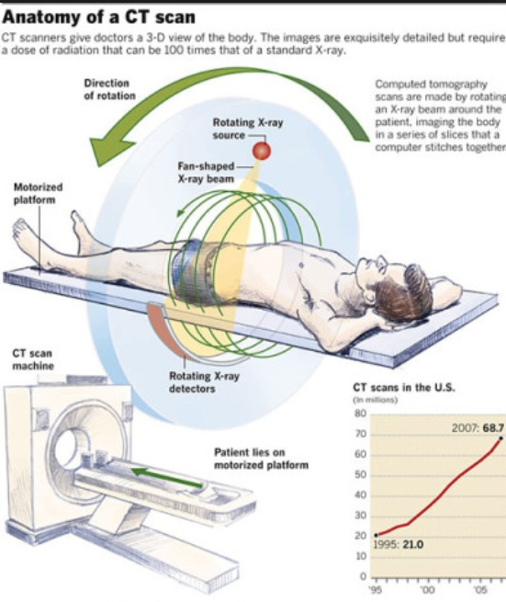
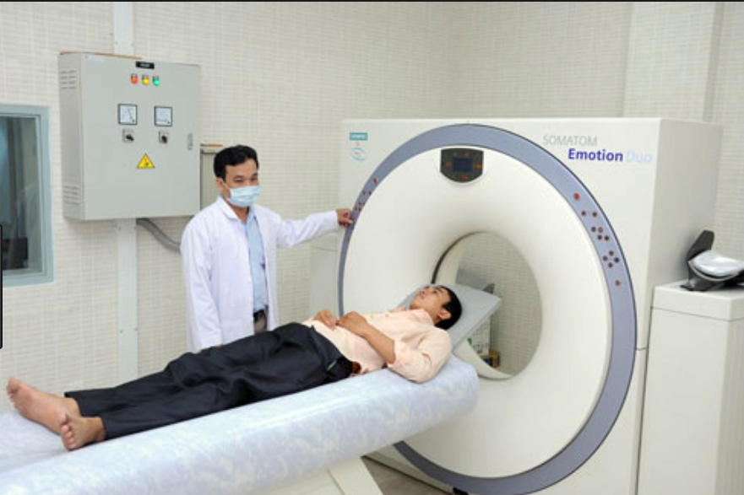
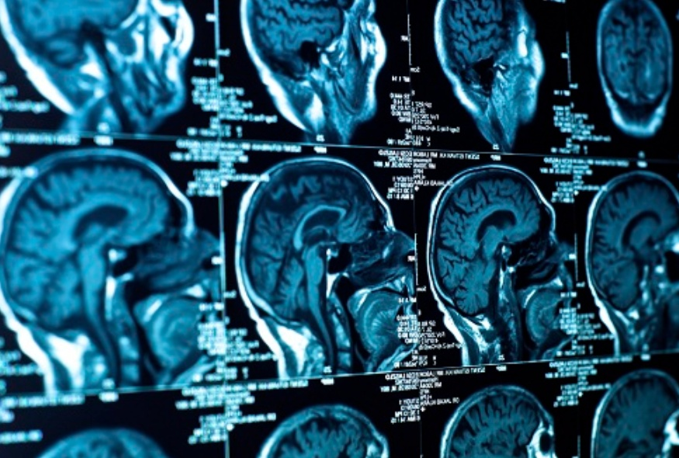
http://www.mdlingo.com/article/new-recommendations-for-brain-imaging-in-newborns
Notes:
Chụp cắt lớp (CT) là một kiểu chụp dùng tia X cho máy phát xoay vòng quanh.

Slide 16
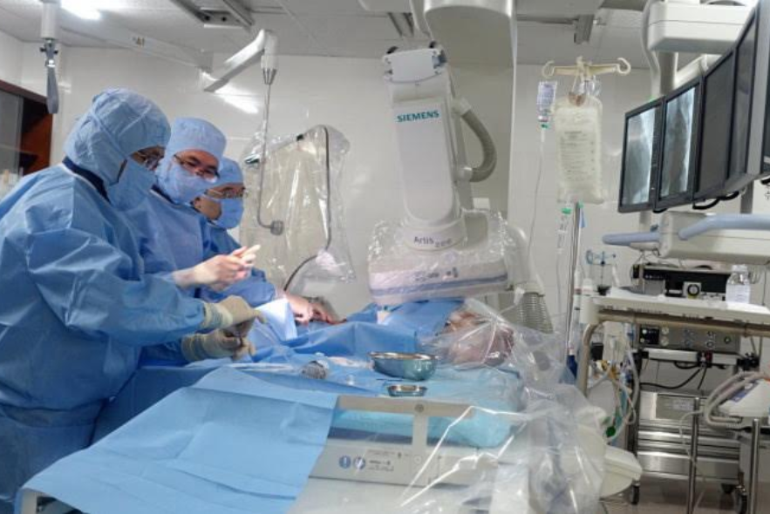
http://suckhoedoisong.vn/lam-chu-ky-thuat-can-thiep-tim-mach-tai-benh-vien-da-khoa-lam-dong-n126528.html
Notes:
Quay phim bằng X quang quá trình đặt stent cho tim (sử dụng X quang liều thấp chụp liên tục)

Slide 17

Chụp các thiên thể trong vũ trụ
4/5/2018
17

Slide 18
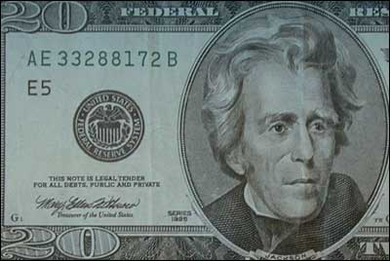
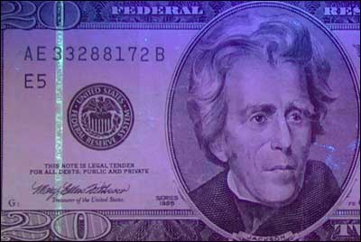
3. Bản chất và Tính chất của tia X
c. Ứng dụng:
- Phát quang một số chất => chiếu điện
Chưa chiếu tia X
Đang chiếu tia X

Slide 19
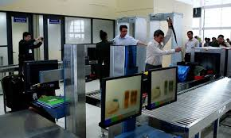
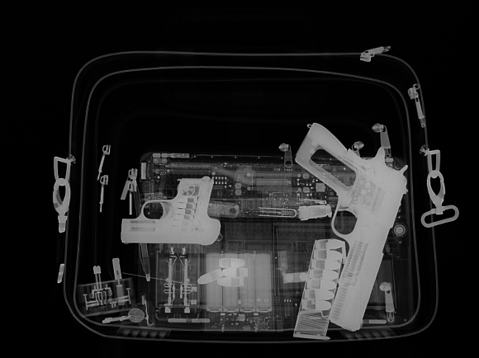
3. Bản chất và Tính chất của tia X
c. Ứng dụng:
- Kiểm tra hành lí khi đi máy bay… (đâm xuyên)
http://sanetworks.com.vn/lam-the-nao-de-giai-ma-hinh-anh-x-ray-trong-soi-chieu-kiem-tra-473.htm
Notes:
Khẩu súng được phát hiện khi rọi bằng tia X

Slide 20
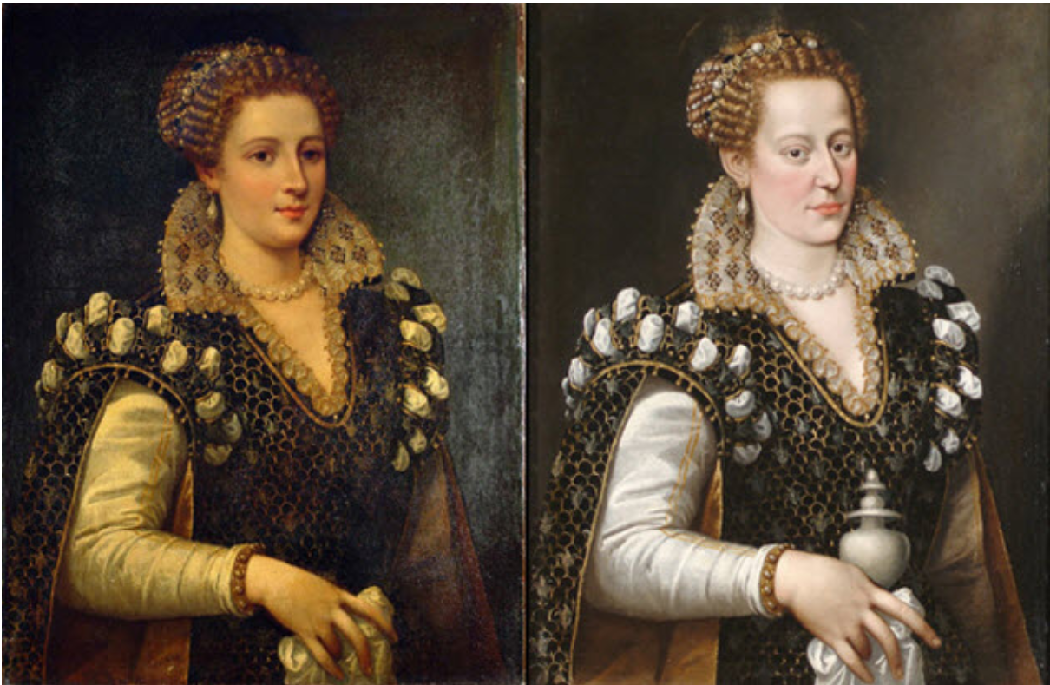
3. Bản chất và Tính chất của tia X
c. Ứng dụng:
- Kiểm tra tranh giả, tranh ẩn dấu dưới tranh (đâm xuyên)
http://kienthuckhoahoc.org/kham-pha-kh/nhung-bi-an-duoc-giau-trong-cac-buc-tranh-noi-tieng-kcd
Notes:
Sử dụng tia X và tia hồng ngoại để nhìn xuyên lớp tranh bên trên, người ta có thể thấy 1 bức tranh bên dưới nhiều lúc khác hẳn.
Hình ảnh nữ công tước xinh đẹp ban đầu khá già và xấu đã được chỉnh sửa nhưng bản gốc nằm chìm bên dưới vẫn được phát hiện ra.
(công nhệ photoshop xưa)
http://dantri.com.vn/chuyen-la/nhung-bi-an-duoc-giau-trong-cac-buc-tranh-noi-tieng-20160308091733057.htm
http://kienthuckhoahoc.org/kham-pha-kh/nhung-bi-an-duoc-giau-trong-cac-buc-tranh-noi-tieng-kcd
Sau khi nhiều chuyên gia tỏ ý nghi ngờ về tính xác thực của bức chân dung con gái của công tước xứ Tuscany, một cán bộ bảo quản ở Bảo tàng Carnegie, Pittsburg, đã lôi bức tranh ra kiểm tra kỹ càng bức tranh từ thế kỷ 16 này.
Kết quả là bức tranh là chuẩn thật thế nhưng lại giấu một bí mật kinh người có lẽ là một trong những nỗ lực đầu tiên của con người nhằm 'photoshop' chỉnh sửa ảnh tự sướng. Giấu dưới gương mặt trẻ trung, xinh đẹp là một gương mặt thật của con gái ngài công tước: già hơn, nhiều nếp nhăn hơn và tất nhiên là xấu hơn gương mặt đã được chỉnh sửa.
Những chỉnh sửa này được thực hiện từ thế kỷ 19 khiến trong suốt nhiều năm, người ta đã ngộ nhận về sắc đẹp trong tranh. Các chuyên gia cho rằng bức tranh đã được chỉnh sửa để trở nên dễ nhìn và dễ bán hơn.

Slide 21
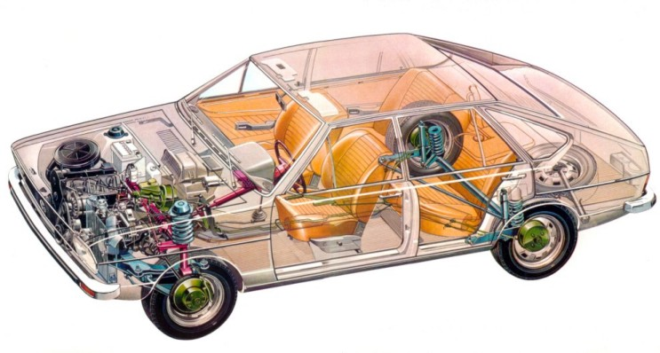
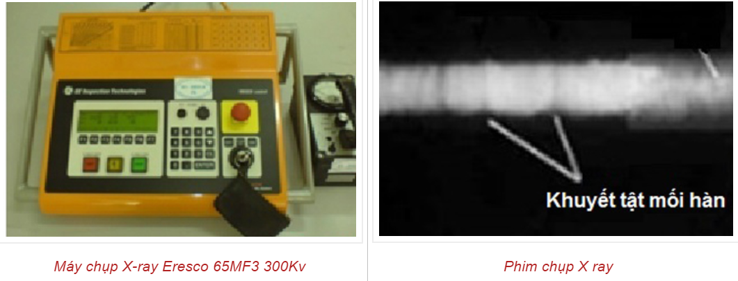
3. Bản chất và Tính chất của tia X
c. Ứng dụng:
- Dò tìm khuyết tật, vết nứt trong sản phẩm đúc, mối hàn (nhờ khả năng phát quang và đâm xuyên)
http://vietsaf.com.vn/kiem-tra-moi-han-chup-x-ray-sieu-am-moi-han.html

Slide 22
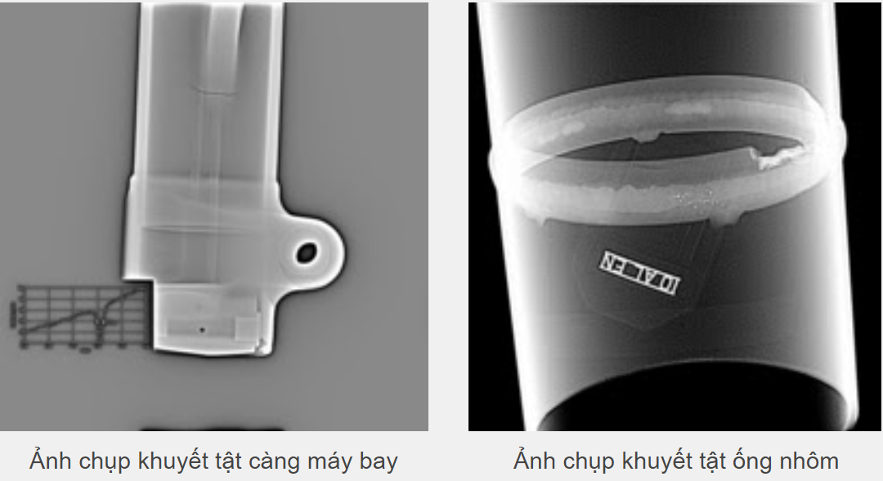
3. Bản chất và Tính chất của tia X
c. Ứng dụng:
- Dò tìm khuyết tật, vết nứt trong sản phẩm đúc, mối hàn (nhờ khả năng phát quang và đâm xuyên)
http://mayphantichthanhphankimloai.blogspot.com/2013/03/boltxpro.html

Slide 23
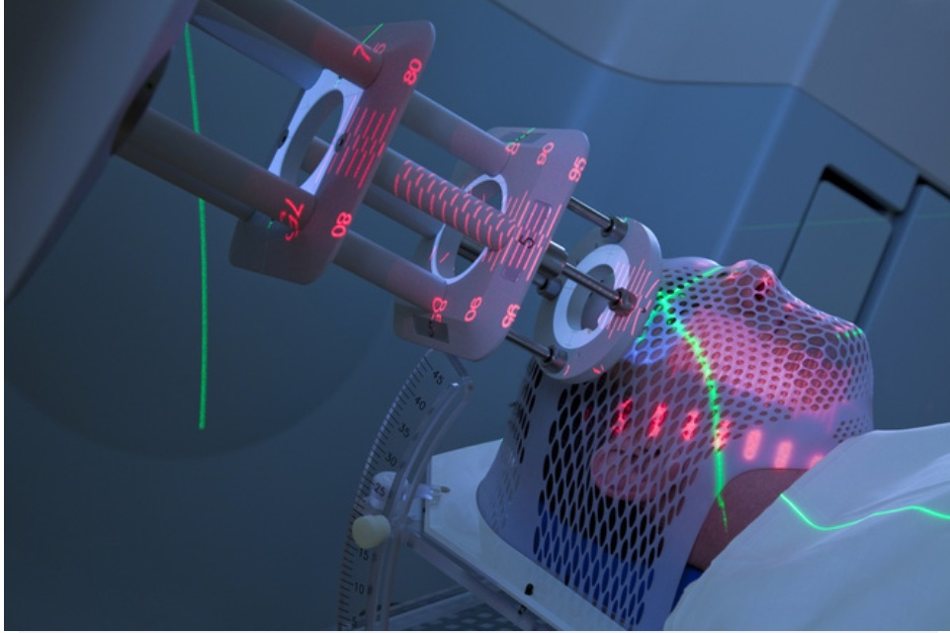
3. Bản chất và Tính chất của tia X
c. Ứng dụng:
- Chữa bệnh ung thư “nông” gần da, ngoài da (xạ trị)
- Diệt vi khuẩn nấm mốc …
http://genk.vn/xa-tri-ung-thu-la-gi-dau-la-phuong-phap-xa-tri-tien-tien-nhat-the-gioi-hien-tai-20170529181011822.chn

Slide 24
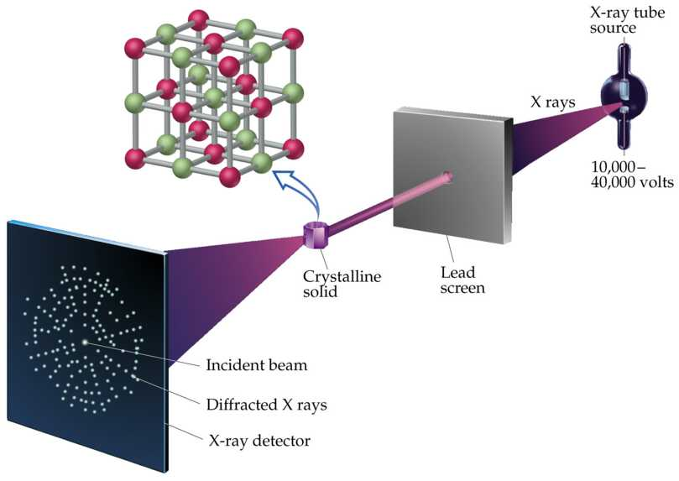
3. Bản chất và Tính chất của tia X
c. Ứng dụng:
- Nghiên cứu mạng tinh thể.

Slide 25
Sóng điện từ bao gồm tia X, tử ngoại, ánh sáng nhìn thấy, hồng ngoại… Ngoài ra, còn bức xạ nào nữa không?

Slide 26
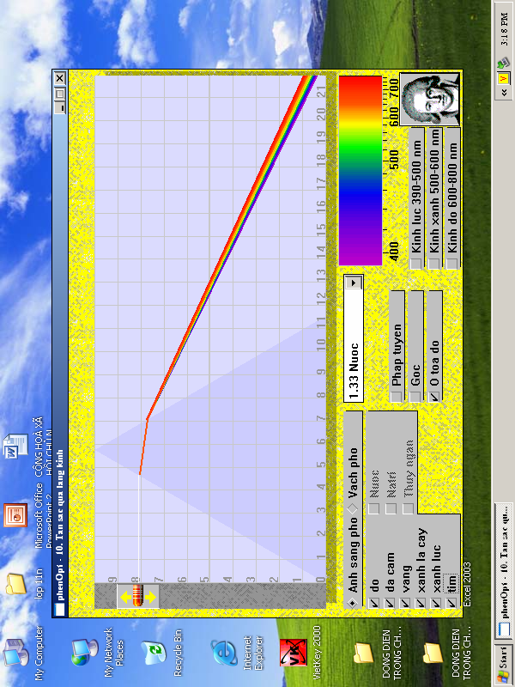
4. Nhìn tổng quát về thang sóng điện từ
SÓNG VÔ TUYẾN
1 mm - 100000 km
1 mm - 1 m
VI BA
Tia T
0,76 µm - 1 mm
HỒNG NGOẠI
ÁNH SÁNG NHÌN THẤY
0,38 µm - 0,76 µm
0,01 µm – 0,38 µm
TIA TỬ NGOẠI
Tia X
0,01 nm - 10 nm
λ
≤ 0,01 nm
TIA GAMMA
Phản ứng hạt nhân: phân rã, phóng xạ

Slide 27
4. Nhìn tổng quát về thang sóng điện từ
Như vậy:
Thang sóng điện từ: bao gồm các bức xạ được sắp xếp theo thứ tự bước sóng (hoặc tần số) tăng dần hoặc giảm dần.
- Giống nhau: có chung bản chất là sóng điện từ.
- Khác: tần số hay bước sóng => khác nhau về tính chất và tác dụng.

Slide 28
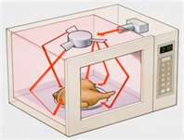
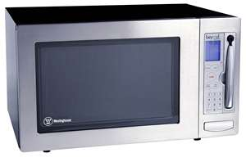
Em có biết? Lò vi sóng là gì không
Do sóng vi ba là sóng điện từ có f dao động trùng với f của phân tử có trong chất hửu cơ của sinh vật => cộng hưởng
=> các phân tử hữu cơ hấp thụ vi sóng mạnh
=> làm rung mạnh nhiều phân tử chất hữu cơ
=> dẫn đến phát sinh nhiệt => chín thức ăn.
- Ngoài sóng vi ba cũng có tác dụng: làm rung điện thoại di động cũng như nhiều loại máy móc khác.

Slide 29
Củng cố
Bản chất tia X: là sóng điện từ
Tính chất:
Công dụng:
Thang sóng điện từ:

Slide 30
TRẮC NGHIỆM
Câu 1. Tia X là
A. dòng hạt mang điện tích.
B. sóng điện từ có bước sóng rất ngắn.
C. sóng điện từ có bước sóng dài.
D. Bức xạ nhìn thấy ñược.

Slide 31
TRẮC NGHIỆM
Câu 2. câu nào sai khi nói về tia X và tia tử ngoại?
  A. diệt vi khuẩn
  B. làm phát quang một số chất.
  C. lệch trong điện trường và từ trường.
  D. có tác dụng lên kính ảnh.

Slide 32
TRẮC NGHIỆM
Câu 3. Sắp xếp đúng thứ tự của các tia theo sự tăng dần của bước sóng trên thang sóng điện từ
  A. Tia hồng ngoại, a/s nhìn thấy, tia X, tia tử ngoại.
  B. Tia tử ngoại, a/s nhìn thấy, tia X, tia hồng ngoại.
  C. Tia tử ngoại, tia hồng ngoại, a/s nhìn thấy, tia X.
  D. Tia X, tia tử ngoại, a/s nhìn thấy, sóng vô tuyến.

Slide 33
TRẮC NGHIỆM
Câu 4. Chọn câu trả lời sai? Tia X
  A. làm ion hóa không khí.
  B. có tác dụng mạnh lên kính ảnh.
  C. là sóng điện từ có bước sóng dài.
  D. có tần số lớn hơn tần số tia tử ngoại.

Slide 34
TRẮC NGHIỆM
Câu 5. Chọn câu trả lời sai khi nói về tia X:
A.Tia X có khả năng ion hóa không khí.
B.Tia X có thể chữa bệnh còi xương.
C.Tia X có tác dụng làm phát quang nhiều chất.
D.Tia X có khả năng đâm xuyên mạnh.

Slide 35
Dặn dò:
Học bài và làm bài tập sách giáo khoa

Slide 36
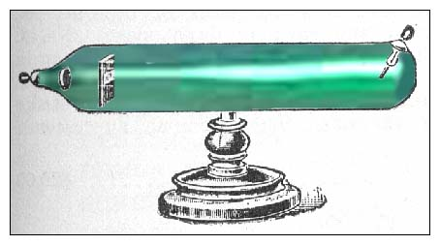
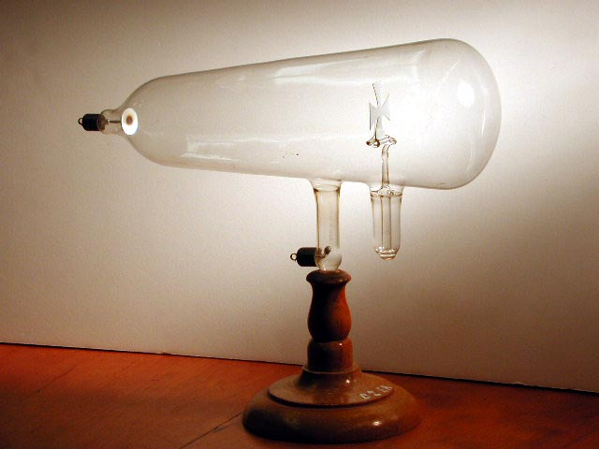
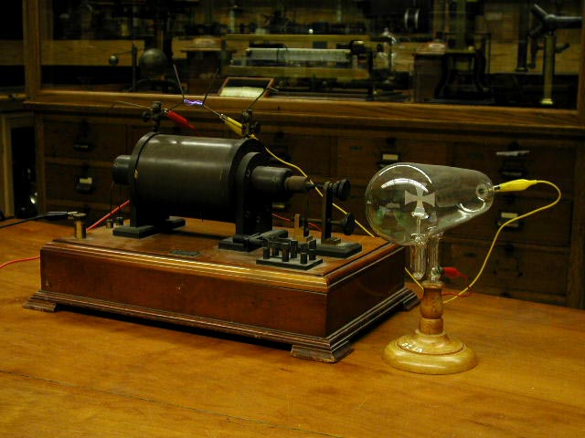
Ống phóng tia Catốt

Slide 37

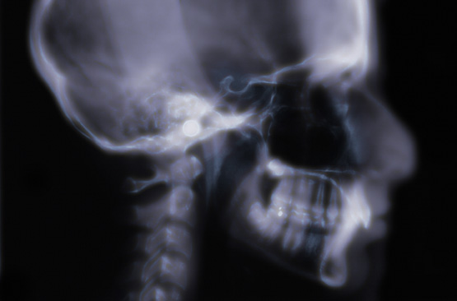
Vì sao hai cách chụp với các bức xạ khác nhau đó lại cho kết quả khác nhau ?
a
r
Chụp bằng ánh sáng nhìn thấy (ánh sáng trắng)
?
Chụp bằng tia X (tia Rơn-ghen)

Slide 38
p
x
Ánh sáng nhìn thấy khi gặp vật cản có thể bị hấp thụ hoặc phản xạ.
Tia X khi gặp vật cản có thể xuyên qua vật cản .

Slide 39

Một số hình ảnh đẹp chụp bằng tia X:

Slide 40
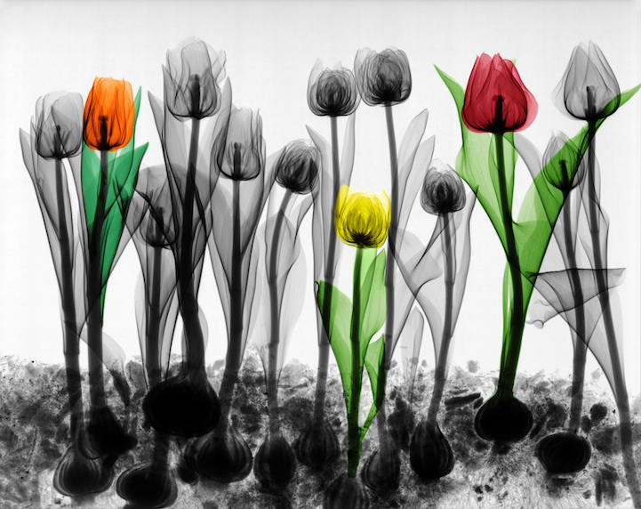
Một số hình ảnh đẹp chụp bằng tia X:

Slide 41

Một số hình ảnh đẹp chụp bằng tia X:

